Slide 1
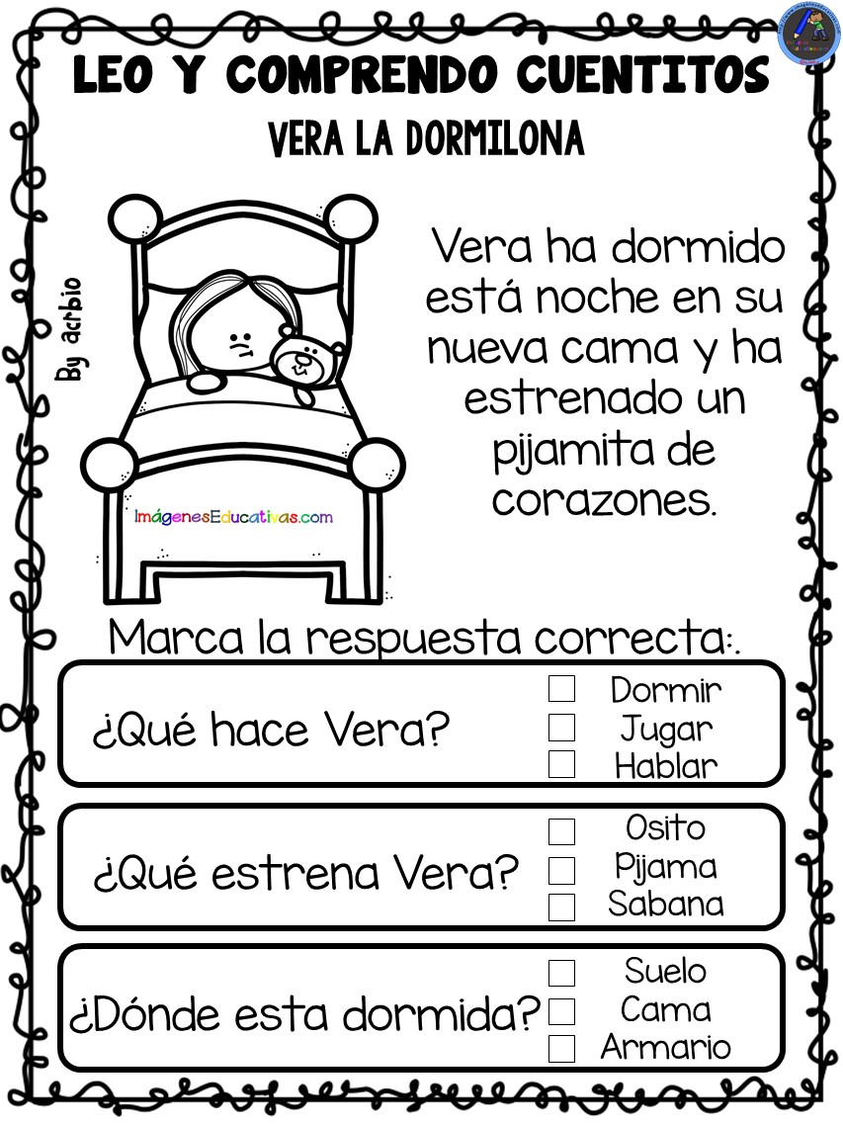
GUIA DE TRABAJO COMPRENSIÓN LECTORA
PRE-KINDER A y B
Estimados alumnos, el mes de abril esta dedicado a los libros . Por esto hemos decidido enviar un cuento breve para cada día de la semana, pídele a un adulto que te lo cuente y luego responde las preguntas que se encuentran al final de cada uno de ellos.

Slide 2
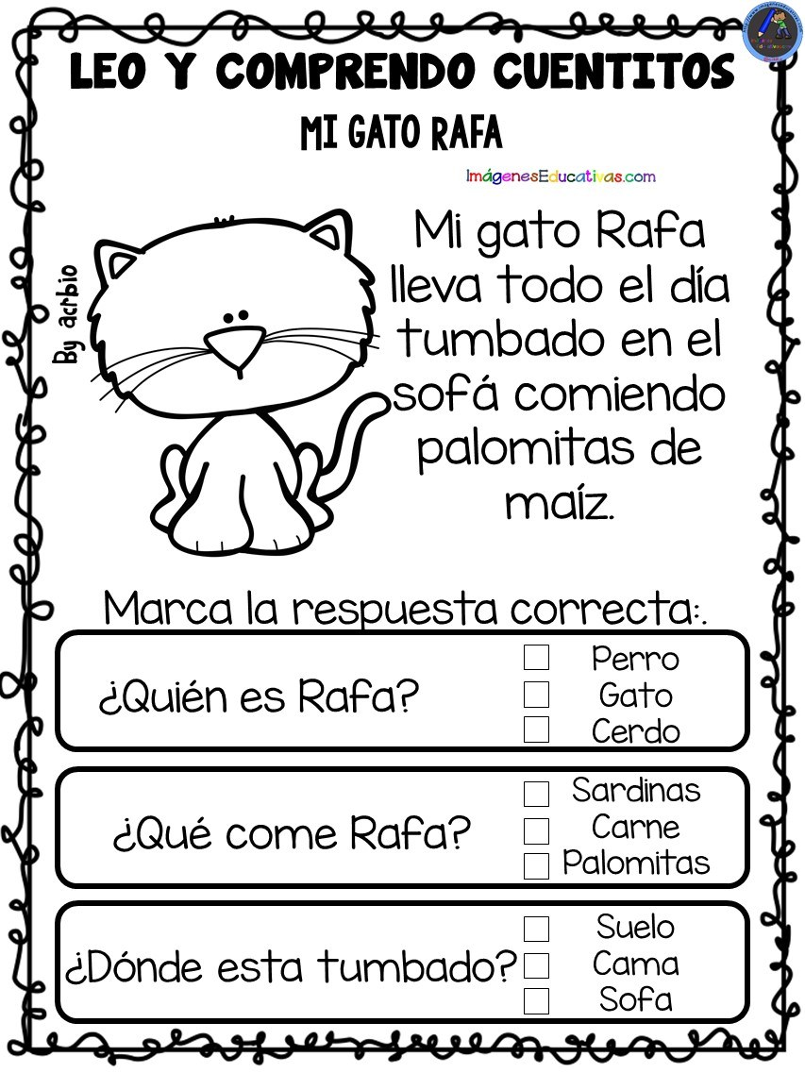
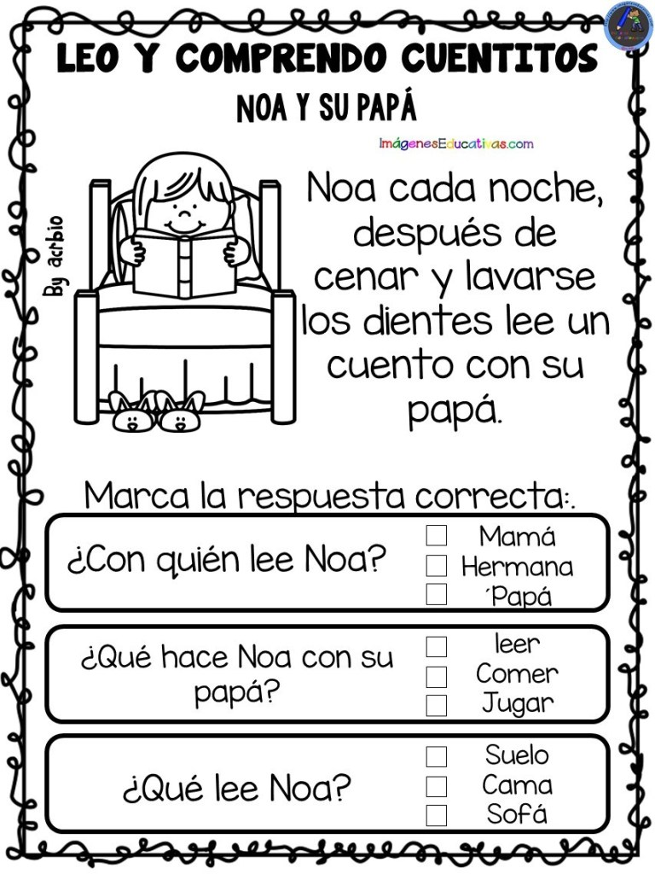

Slide 3
